Slide 1
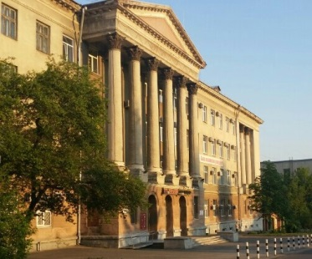
Доклад начальника Кузбасского отдела по надзору за тепловыми электростанциями, теплогенерирующими установками и сетями и котлонадзору Звонковой Ирины Васильевны
Сибирское управление
Федеральной службы по экологическому, технологическому и атомному надзору
Проблемные вопросы, возникшие при прохождении отопительного периода Южно-Кузбасской ГРЭС

Slide 2
Информация о готовности муниципальных образований Кемеровской области - Кузбасса к ОЗП 2023-2024 годов
Всего муниципальных образований | Из них проверено | Готово к отопительному периоду | Не готовы к отопительному периоду | процент готовности | процент готовности 15.11.2022 | +/- | обратились после 15.11.2023 | получили акт готовности | итого процент готовности
33 | 33 | 31 | 2 | 93,9 | 91,2 | 2,8 | 1 | 1 | 96,9

Slide 3
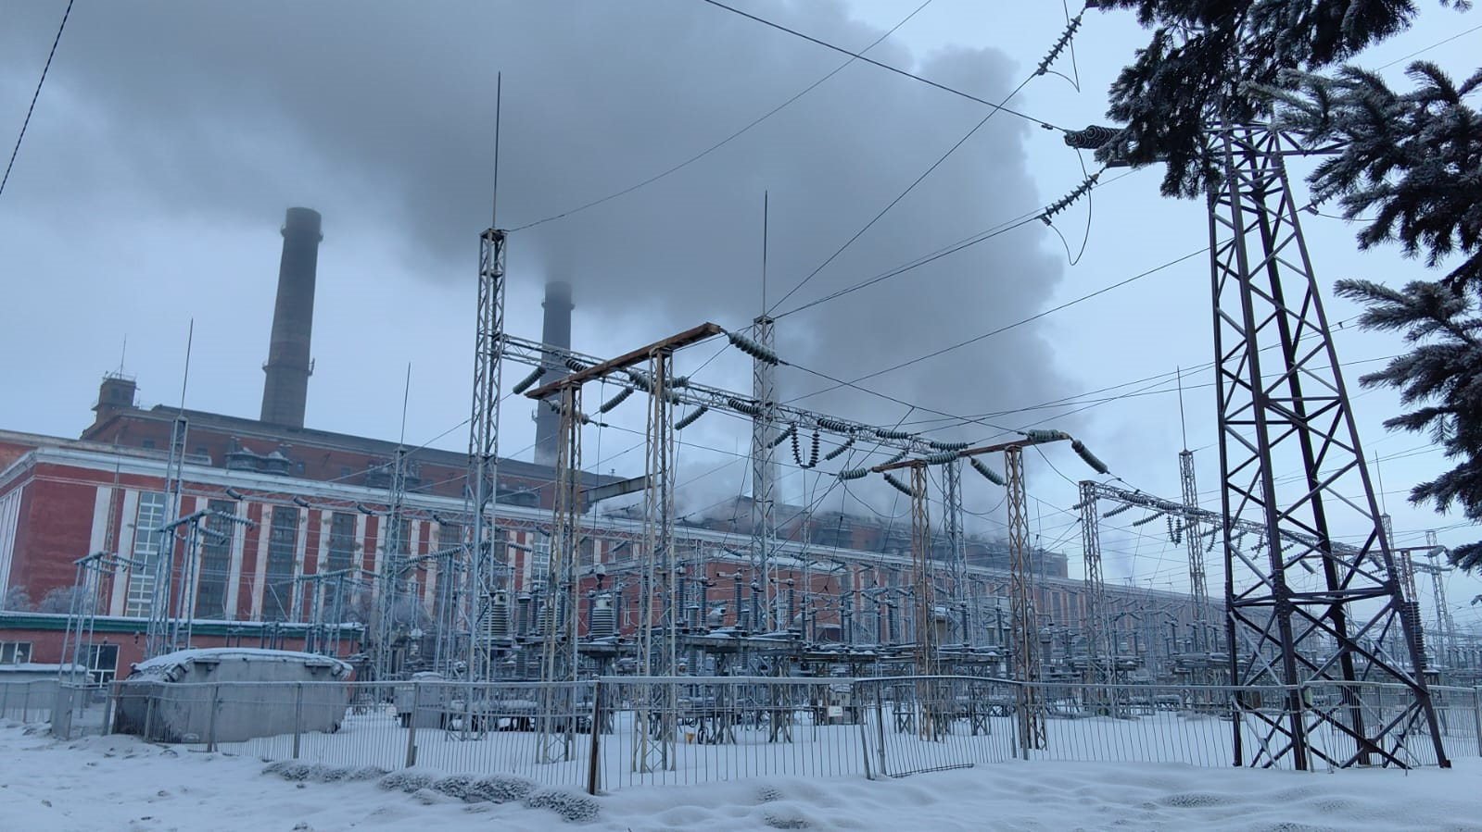
ЮЖНО-КУЗБАССКАЯ ГРЭС
Г. Калтан Кемеровская область - Кузбасс
Является единственным источником теплоснабжения двух городов Кузбасса:
г. Калтан – население 22 тыс. человек;
г. Осинники – население 42 тыс. человек

Slide 5
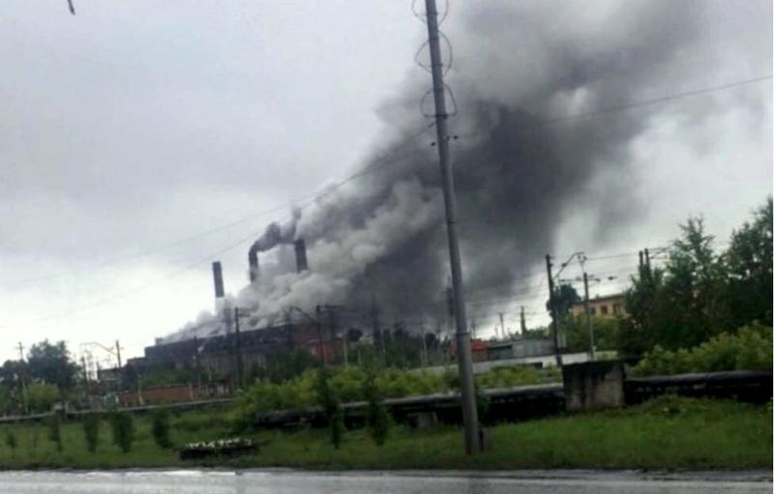
В связи с многочисленными жалобами жителей г. Калтан прокуратурой Кемеровской области – Кузбасса принято решение о проведении с 24.01.2023 по 22.02.2024 проверки Южно-Кузбасской ГРЭС с привлечением специалистов Сибирского управления Ростехнадзора. Управлением выявлено 504 нарушения

Slide 6
Основные нарушения, выявленные при участии в проверке прокуратуры
- не проведена экспертиза промышленной безопасности 46 технических устройств, в том числе 8 котлам после восстановительного ремонта после инцидентов (котлы ст.№ 2, 4, 5, 6, 7, 8, 9, 11);
- не проведено техническое освидетельствование 20 техническим устройствам;
- не проведен контроль за состоянием металла 34 единиц различного оборудования;
- топка и газовый тракт котлов не плотные, имеют присосы, значительно превышающие установленные нормативы;
- на рабочих площадках котлов отсутствует основное и аварийное освещение, наблюдается большое скопление сажи и пыли, а также строительного, бытового мусора (кирпич, доски, ветошь, металл) и остатков теплоизоляционного материала;
- все цеха станции не укомплектованы квалифицированным персоналом.

Slide 7
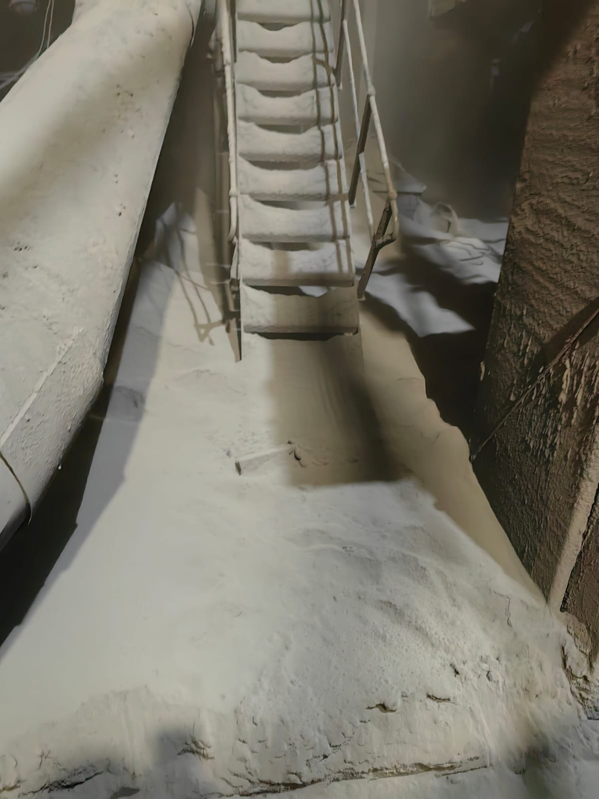
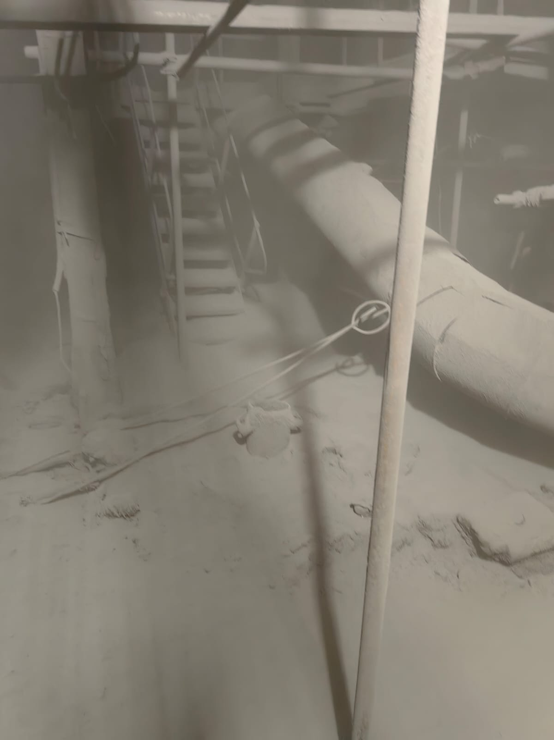
На рабочих площадках котлов наблюдается большое скопление сажи и пыли, а также строительного, бытового мусора (кирпич, доски, ветошь, металл) и остатков теплоизоляционного материала.

Slide 8
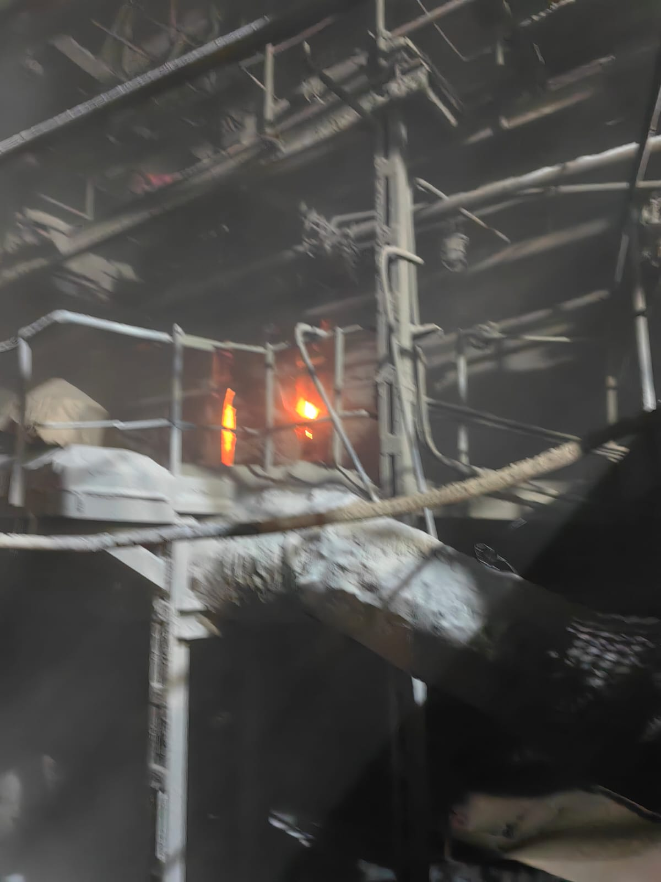
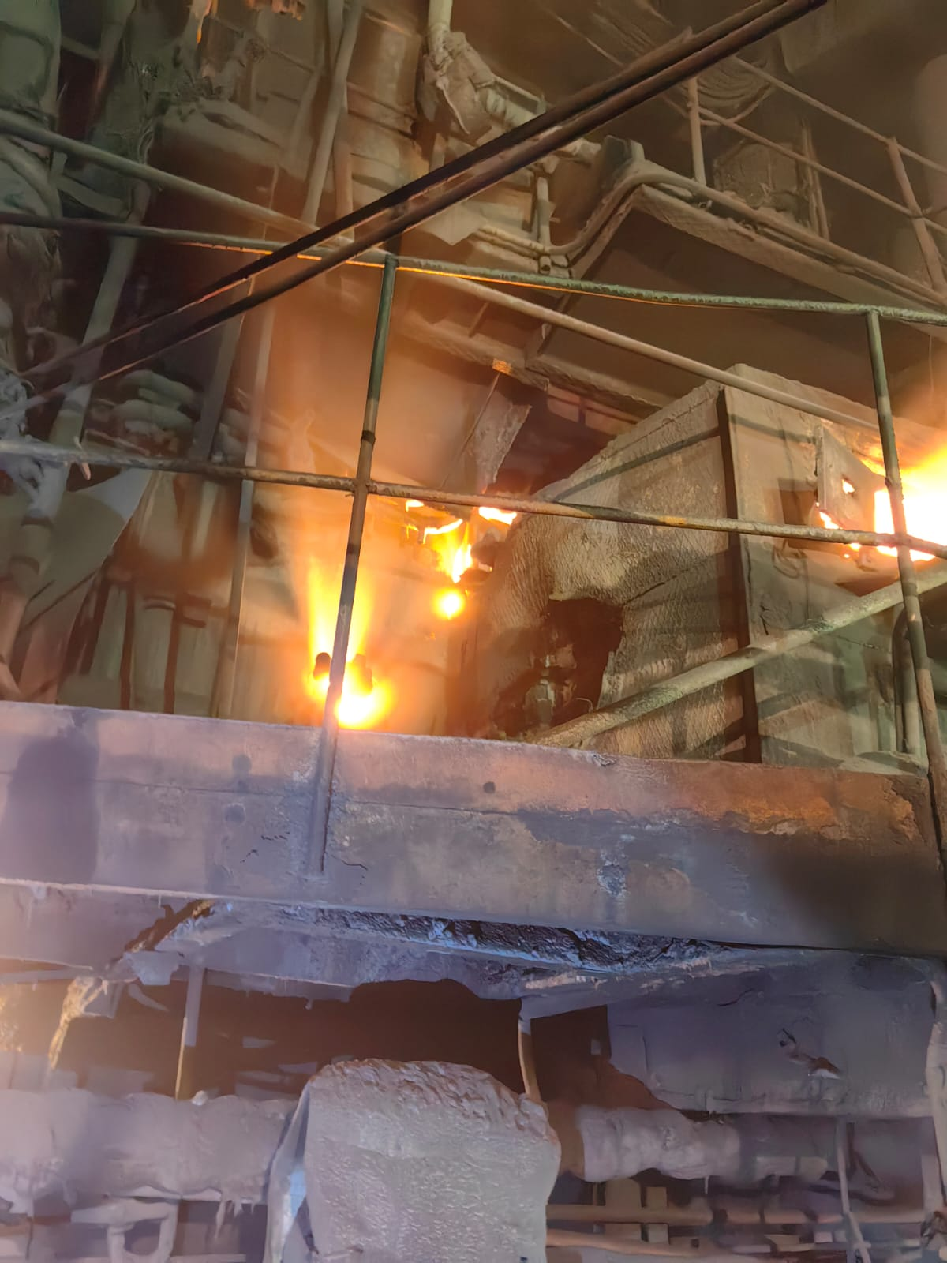
На работающих котлах разрушен обмуровочный слой, наблюдается выбивание языков пламени, дымовых газов, сажи и золы в рабочую зону котельного цеха

Slide 9
 | Состояние котлов ЮК ГРЭС
Котел № 1 | Аварийное. Выведен из эксплуатации с 2020 года по причине неудовлетворительного состояния предвключенного и основного барабана. Дымосос (ДС) 1А разобран, ДВ 1А разобран, мельница М 1А, мельничный вентилятор МВ 1А разобран, неисправен. Шлаковые шнеки отсутствуют.
Котел № 2 | Техническое состояние не определено (отсутствует ЭПБ после инцидентов). После инцидента 18.01.2024 вырезаны трубки конвективного пароперегревателя №2, вырезки переданы экспертной организации для проведения исследования и выявления причины инцидента. Конвективные пароперегреватели были заменены в 2023 году (наработка котла после капитального ремонта до последнего инцидента 1056 часов). Не может нести полную нагрузку: ДВ-2А разобран (согласно акта приемки из капитального ремонта от 25.10.23 ДВ-2А отремонтирован полностью) Дымососы – повышенная температура подшипников. Тоже самое (только что из капитального ремонта)
Котел № 3 | Находится в капитальном ремонте с 03.01.2024.
Котел № 4 | Техническое состояние не определено (отсутствует ЭПБ после инцидентов). Остановлен 02.02.2024 после инцидента. Предварительная причина – повреждение одного из двух пароперегревателей (причину повреждения установят по результатам расследования). Газоход 4Б в аварийном состоянии, разрушен (сгнил). Не проведен контроль поверхностей нагрева. Дымососы – износ рабочих лопаток 40-50%. Присосы выше нормы.
Котел № 5 | Находится в текущем ремонте (отглушено более 10% КПП-2), присосы в топку. Дымососы ДС-5А – требуется капитальный ремонт. Мельница М-5Б – требуется замена шестерни привода.
Котел № 6 | Техническое состояние – аварийное. После инцидента имеется отклонение несущей вертикальной балки из ранжира составляет на глаз до 60 см, отход горизонтальных балок от вертикальной составляет до 70 мм., также при долговременном термическом воздействии на несущую вертикальную балку произошла ее деформация. Требуется ремонт поверхностей нагрева, присосы в топку превышают нормативы в 10 раз. Котел требует капитального ремонта (М-6Б – отсутствует привод, броня, редуктор, венец, приводная шестерня)
Котел № 7 | Техническое состояние не определено (отсутствует ЭПБ после инцидентов). На 02.02.2024 в работе на пониженных параметрах. Отглушено 10% КПП-1, 20 % КПП-2. Присосы в топку превышают норматив в 10 раз.
Котел № 8 | Состояние аварийное. Нарушена геометрия каркаса (колонна-балка Б6 – 5 метров). Мельница 8А, 8Б – требуют капитального ремонта (броня, приводы).
Котел № 9 | Техническое состояние не определено (отсутствует ЭПБ после инцидентов). Остановлен 02.02.2024 после инцидента. Повреждение экранных труб (причину повреждения установят по результатам расследования). Не проведен контроль толщины поверхностей нагрева. Мельницы требуют капитального ремонта (разобраны приводы)
Котел № 10 | Мельница 10Б разобрана, необходима замена короба чистого газа, ШШ 10А разобран.
Котел № 11 | Техническое состояние не определено (отсутствует ЭПБ после инцидентов). Находится в ремонте, не плотность пароводяного тракта (свищ в районе паросборной камеры котла). Отглушено 10% КПП-2, 12% ВЭК. Присосы превышают норматив. ДВ-11Б разобран, М-11Б, МВ-11А,Б – необходим капитальный ремонт. В связи с выходом дымовых газов на несущую колонну (фронт справа) необходимо экспертное диагностирование.

Slide 10
5 февраля Министерством энергетики РФ был подписан приказ об отзыве паспорта готовности к отопительному сезону Южно-Кузбасской ГРЭС

